Slide 1
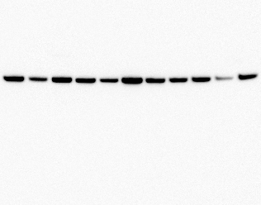
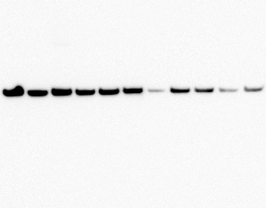
GAPDH, 37kd
A1 A2 A3 A4 A5 A6 N1 N2 N3 N4 N5
Sample ID | ID on gel
104164A | A1
110514A | A2
080614A | A3
073113A | A4
573583A | A5
091710A | A6
501417N | N1
81844N | N2
082614N | N3
0855N | N4
829747N | N5
070711A | A7
071111A | A8
062410A | A9
473943A | A10
072111A | A11
081815N | N6
855419N | N7
694198N | N8
714974N | N9
291681N | N10
102315N | N11
A7 A8 A9 A10 A11 N6 N7 N8 N9 N10 N11

Slide 2
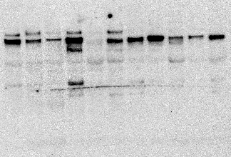
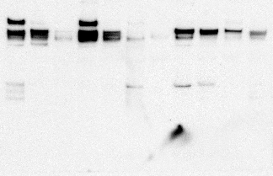
NOTCH1, 120kd and 300kd
A1 A2 A3 A4 A5 A6 N1 N2 N3 N4 N5
Sample ID | ID on gel
104164A | A1
110514A | A2
080614A | A3
073113A | A4
573583A | A5
091710A | A6
501417N | N1
81844N | N2
082614N | N3
0855N | N4
829747N | N5
070711A | A7
071111A | A8
062410A | A9
473943A | A10
072111A | A11
081815N | N6
855419N | N7
694198N | N8
714974N | N9
291681N | N10
102315N | N11
120kd
A7 A8 A9 A10 A11 N6 N7 N8 N9 N10 N11
120kd

Slide 3


NOTCH2, 265kd
Sample ID | ID on gel
104164A | A1
110514A | A2
080614A | A3
073113A | A4
573583A | A5
091710A | A6
501417N | N1
81844N | N2
082614N | N3
0855N | N4
829747N | N5
070711A | A7
071111A | A8
062410A | A9
473943A | A10
072111A | A11
081815N | N6
855419N | N7
694198N | N8
714974N | N9
291681N | N10
102315N | N11
A1 A2 A3 A4 A5 A6 N1 N2 N3 N4 N5
A7 A8 A9 A10 A11 N6 N7 N8 N9 N10 N11
No specific bands

Slide 4
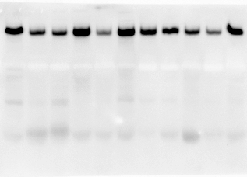
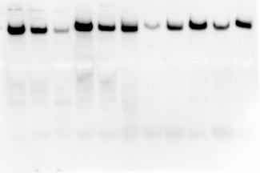
JAG1, 180kd
A1 A2 A3 A4 A5 A6 N1 N2 N3 N4 N5
Sample ID | ID on gel
104164A | A1
110514A | A2
080614A | A3
073113A | A4
573583A | A5
091710A | A6
501417N | N1
81844N | N2
082614N | N3
0855N | N4
829747N | N5
070711A | A7
071111A | A8
062410A | A9
473943A | A10
072111A | A11
081815N | N6
855419N | N7
694198N | N8
714974N | N9
291681N | N10
102315N | N11
A7 A8 A9 A10 A11 N6 N7 N8 N9 N10 N11

Slide 5
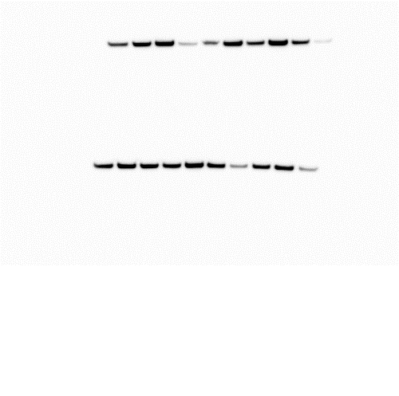
GAPDH, 37kd
Top N1 N2 N3 N4 N5 A1 A2 A3 A4 A5
Sample ID | ID on Gel
301956N | N1
829747N | N2
081815N | N3
291681N | N4
806566N | N5
104164A | A1
110514A | A2
473943A | A3
573583A | A4
121010A | A5
201993N | N6
97376N | N7
940798N | N8
268640N | N9
694198N | N10
061313A | A6
478922A | A7
91020A | A8
110713A | A9
358526A | A10
Bottom N6 N7 N8 N9 N10 A6 A7 A8 A9 A10

Slide 6
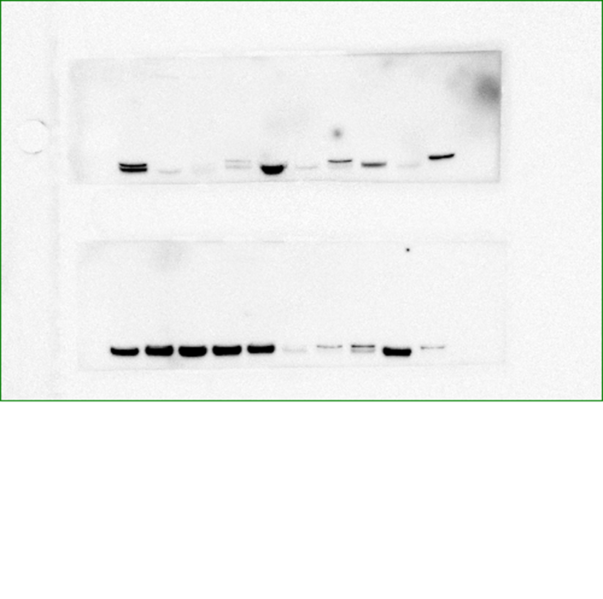
SMAD1, 58-60kd
Top N1 N2 N3 N4 N5 A1 A2 A3 A4 A5
Sample ID | ID on Gel
301956N | N1
829747N | N2
081815N | N3
291681N | N4
806566N | N5
104164A | A1
110514A | A2
473943A | A3
573583A | A4
121010A | A5
201993N | N6
97376N | N7
940798N | N8
268640N | N9
694198N | N10
061313A | A6
478922A | A7
91020A | A8
110713A | A9
358526A | A10
Bottom N6 N7 N8 N9 N10 A6 A7 A8 A9 A10

Slide 7
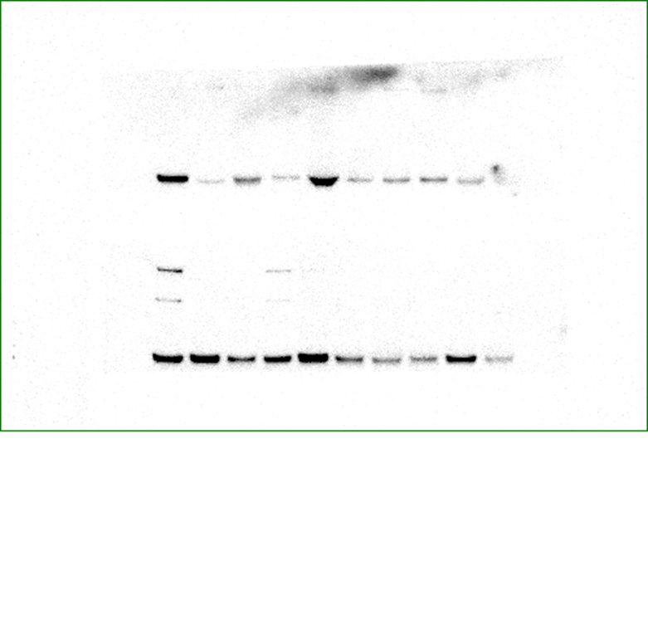
SMAD2, 60kd
Top N1 N2 N3 N4 N5 A1 A2 A3 A4 A5
Sample ID | ID on Gel
301956N | N1
829747N | N2
081815N | N3
291681N | N4
806566N | N5
104164A | A1
110514A | A2
473943A | A3
573583A | A4
121010A | A5
201993N | N6
97376N | N7
940798N | N8
268640N | N9
694198N | N10
061313A | A6
478922A | A7
91020A | A8
110713A | A9
358526A | A10
Bottom N6 N7 N8 N9 N10 A6 A7 A8 A9 A10

Slide 8
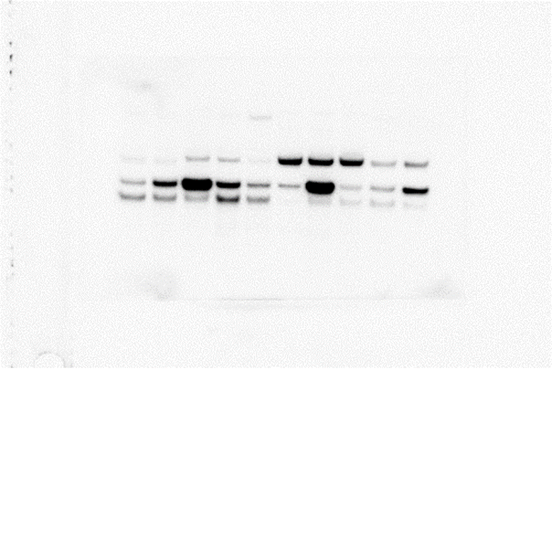
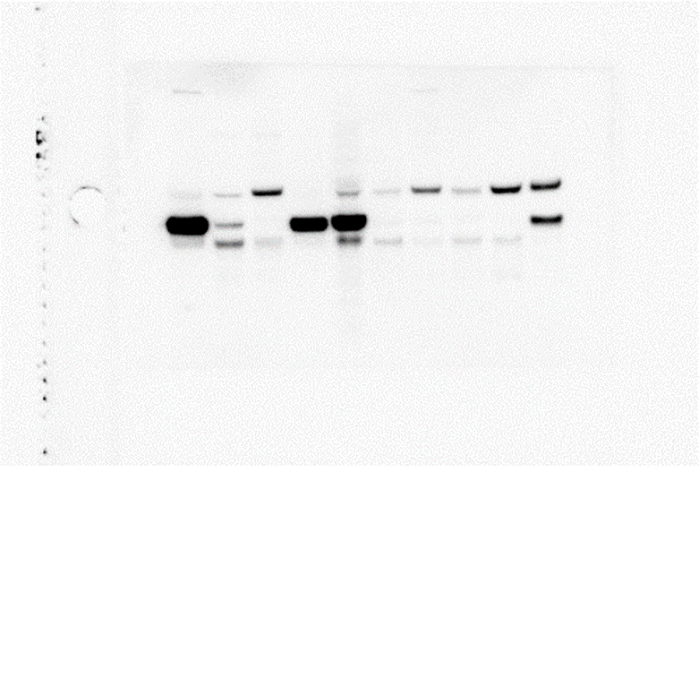
SMAD3, 52kd
N1 N2 N3 N4 N5 A1 A2 A3 A4 A5
N6 N7 N8 N9 N10 A6 A7 A8 A9 A10
52kd

Slide 9
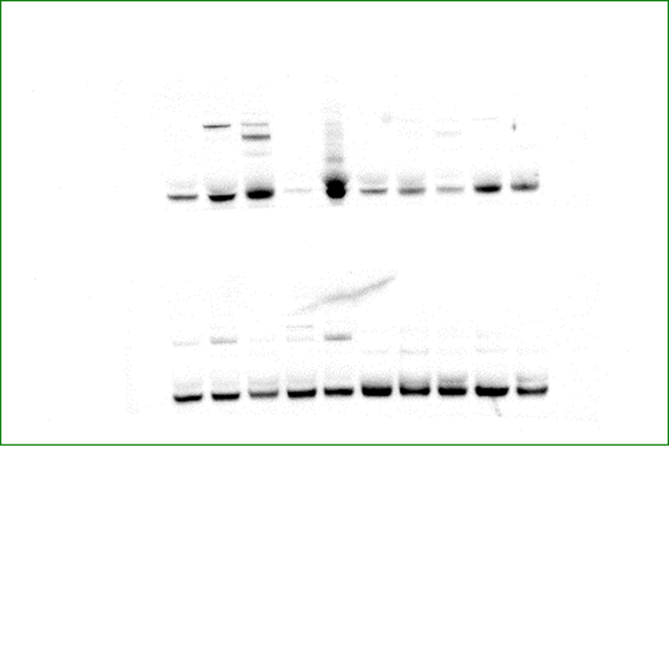
SMAD5, 60kd
Top N1 N2 N3 N4 N5 A1 A2 A3 A4 A5
Sample ID | ID on Gel
301956N | N1
829747N | N2
081815N | N3
291681N | N4
806566N | N5
104164A | A1
110514A | A2
473943A | A3
573583A | A4
121010A | A5
201993N | N6
97376N | N7
940798N | N8
268640N | N9
694198N | N10
061313A | A6
478922A | A7
91020A | A8
110713A | A9
358526A | A10
Bottom N6 N7 N8 N9 N10 A6 A7 A8 A9 A10

Slide 10
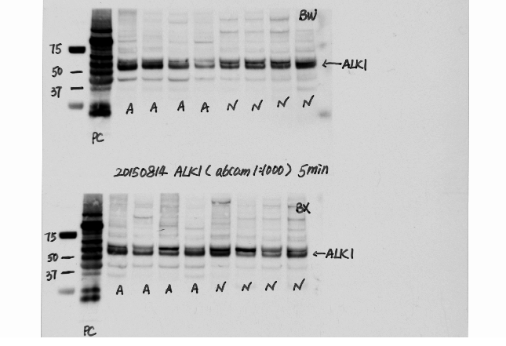
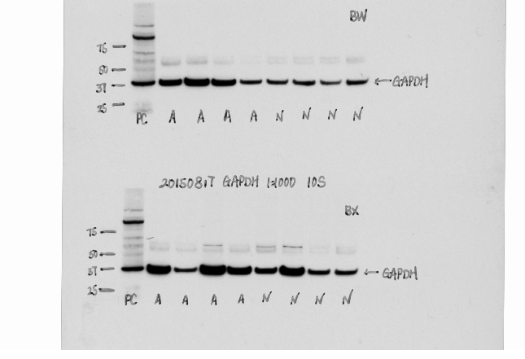
ALK1
GAPDH
A A N N

Slide 11
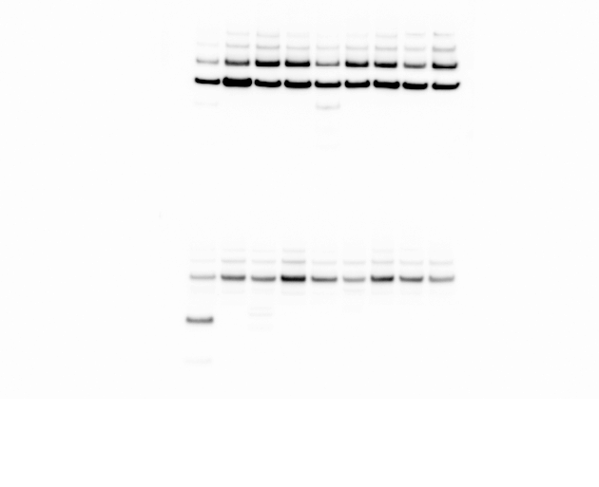
Q
188
98
Placenta 10ug
62
49
ALK5(TGFBR1)
38
GAPDH
28
A
A
A
A
N
N
N
N
R
250
Placenta 10ug
150
100
ALK5(TGFBR1)
75
50
GAPDH
37
A
A
A
A
N
N
N
N
TGFBR I abcam ab51871 1:200 20140805 15ug/lane

Slide 12
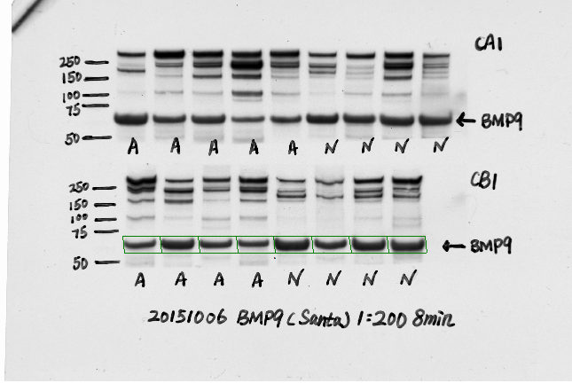
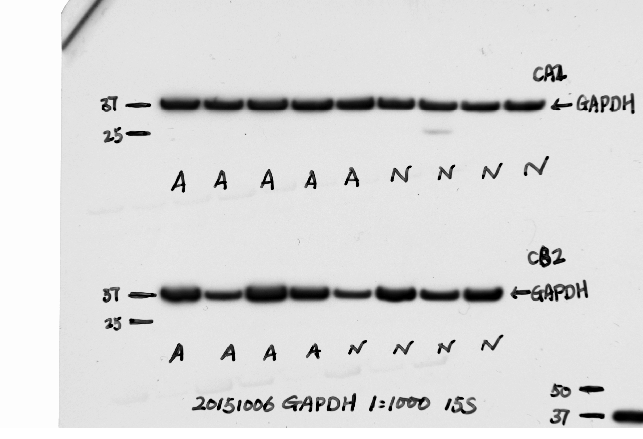

Slide 13
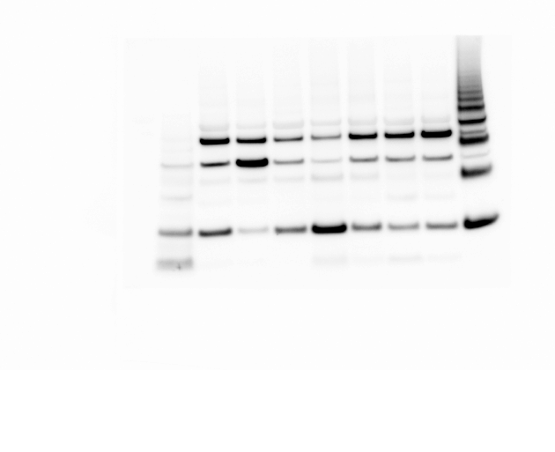
a-Tubulin
50
37
15
TGFb1
A A A A N N N N
051914 TGFb1+ 052314 a-Tubulin

Slide 14
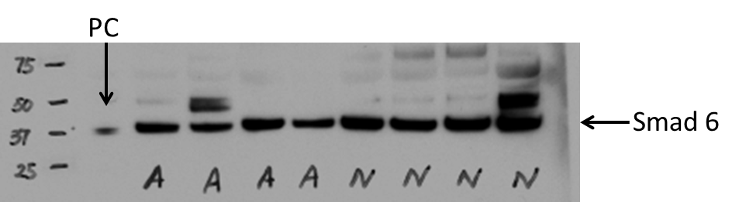
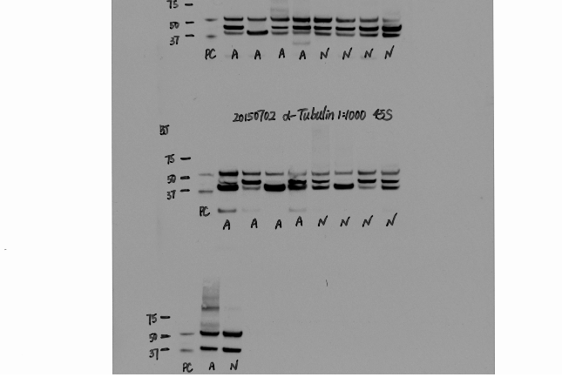
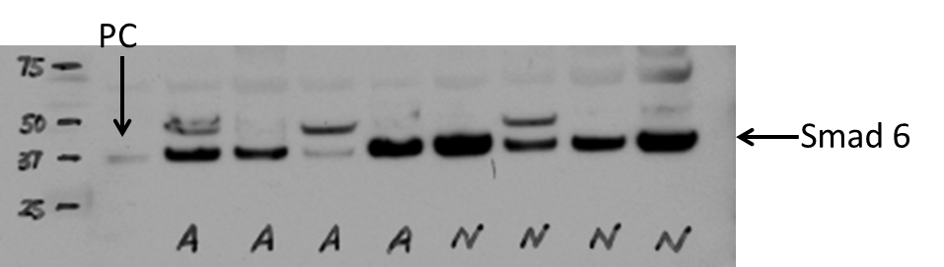
a-tubulin
a-tubulin
20150626 Smad 6 in AVM(8) and normal(8)
a-tubulin

Slide 15
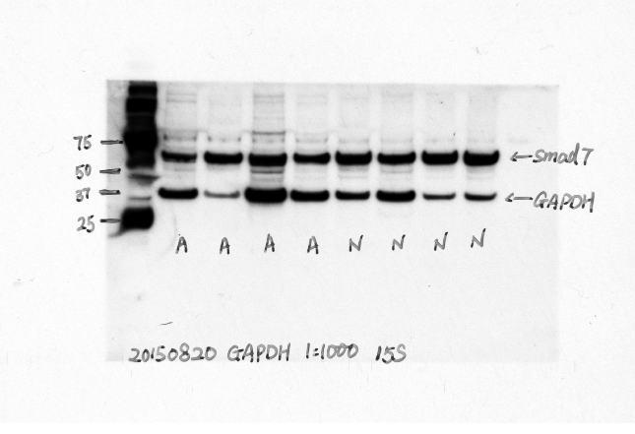

Slide 16
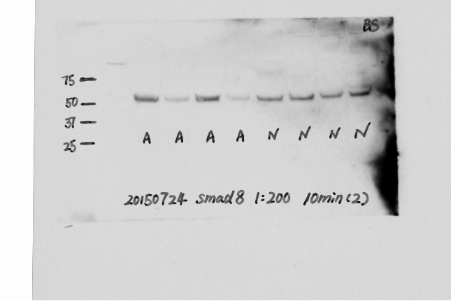
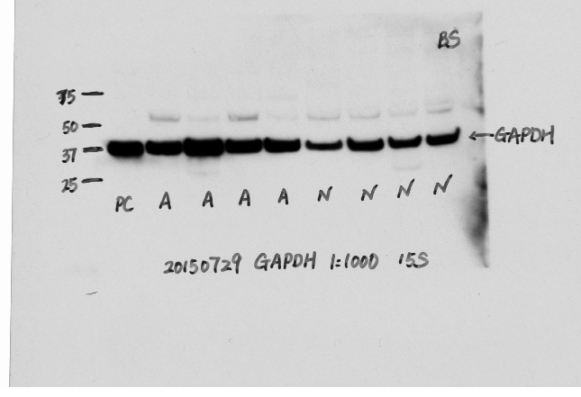
Smad 8 (1) in AVMs (4) and Normal tissues (4)

Slide 17
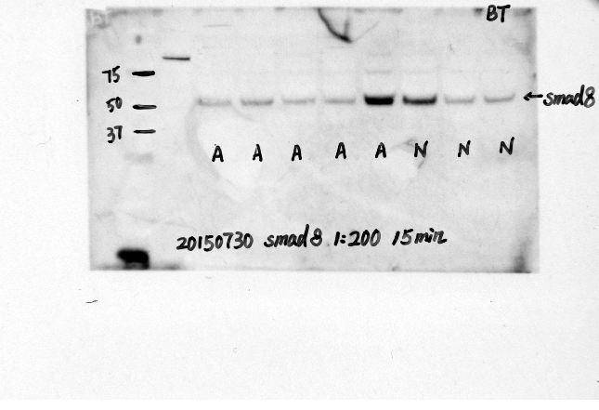
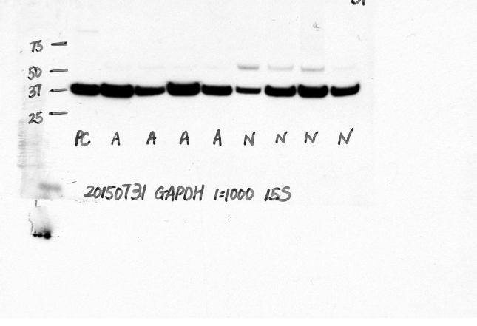
Smad 8 (2) in AVMs (4) and Normal tissues (4)

